Slide 1
任务2 本品种选育

Slide 2
品种应具备的条件
1
单击此处输入你的正文内容
品种的分类
2
单击此处输入你的正文内容

Slide 3
一、品种的概念
1、种
种即物种的简称。是生物分类系统的基本单位,是自然选择的产物。
具有一定形态、生理特征和自然分布区域的生物类群。
举例：猪、牛、水牛、 绵羊、山羊、鸡等。

Slide 4
一、品种的概念
2、品种
品种是畜牧学上的分类单位，品种是在自然选择和人工选择的共同作用下形成的，是人类劳动的产物。
是把种按照不同的特性人为选择出来的具有一定特性的种。
海福特
短角牛
夏洛来

Slide 5
二、品种的条件
1.良好的适应性和一定的经济价值
美利奴羊
（产细毛量高）
滩羊（裘皮
质量好）
蒙古羊（适 应性好）

Slide 6
二、品种的条件
2.来源相同
高加索细毛羊
泊列考斯细毛羊 哈萨克羊
新疆细毛羊
蒙古羊

Slide 7
二、品种的条件
3.特征特性相似
金华猪（两头乌）
东北民猪（黑色毛）
黑白花奶牛（产奶量高 ）

Slide 8
二、品种的条件
遗传性稳定，种用价值高
有一定的结构和数量
家系和家族
猪：10万头以上
育种场类型
地方类型
品种的 数量
牛、马：3000头(匹)以上
家禽：20万只以上
品种内的类群

Slide 9
二、品种的条件
6.被政府或品种协会所承认
经过政府或品种协会 等权威机构审定
确定是否满足上述条件
予以命名，才能正式 称为品种
举例：农大 褐蛋鸡、中国荷斯坦 奶牛等

Slide 10
小结——作为一个品种应具备什么条件：
来源相同
性状相似
具有良好的适应性和一定的经济价值
遗传性稳定，种用价值高
具有一定的结构 和足够的数量
被政府或品种协会所承认

Slide 11
品种的分类
品种的培育程度
品种的分类标准
品种的经济用途
品种体型外貌特征

Slide 12
一、按培育程度分
1、原始品种
是在农业生产水平较低，饲养管理和繁育技术水平不
高，自然选择作用较大的历史条件下所形成的品种。
天祝牦牛
藏羊
天祝牦牛、藏羊、民猪、仙居鸡等都属于这类品种。
原始品种通常按其原产地或自身特征命名。
民猪
仙居鸡

Slide 13
一、按培育程度分
原始品种的主要特点
晚熟，个小
体质粗糙结实，体型匀称协调
各种性状稳定整齐，个体间差异小
有较高的增膘和保膘能力
生产力低，但较全面
适应性强、耐粗耐劳、抗病力强。

Slide 14
一、按培育程度分
在地方品种中，有不少是原始品种经过系统选育而成的，其培育程度较高，生产性能 也较好。
例如秦川牛、湖羊、金华猪、狼山鸡、北京鸭、狮头鹅等，这些地方品种也称为 地方良种。
秦川牛
湖羊
金华猪

Slide 15
一、按培育程度分
地方品种
狼山鸡
北京鸭
狮头鹅

Slide 16
一、按培育程度分
2、培育品种
是人们有明确的育种目标，在遗传育种理论和技术指导下，经过较系统的人工选择过程而育成的品种。
各种专门化的肉牛、奶牛、肉羊、瘦肉型猪、肉鸡、蛋鸡等都属于这类品种，其生产性能和育种价值都较高。
利木赞牛
长白猪
农大3号褐蛋鸡

Slide 17
一、按培育程度分
培育品种的主要特点
生产力高，而且专门化
体大早熟
分布区域广
品种结构复杂
育种价值高
饲养管理条件和繁育技术水平要求较高
适应性、抗病力和抗逆性差

Slide 18
一、按培育程度分
3、过渡品种
是指不够培育品种，又比原始品种的培育程度高一些的品种。
利用高加索羊、澳美丽奴羊改造蒙古羊先形成澳波，然后培育成河北细毛羊。
高加索羊
蒙古羊
澳波
（过渡品种）
澳美丽奴羊
河北细毛羊

Slide 19
二、按生产力类型分
1、专用品种（专门化品种）
由于人们的长期选择与培育， 使品种的某些特性获得显著发展或某些组织器官产生了突出 的变化，出现了专门的生产力，形成专用品种。
牛有乳用、肉用、役用等品种。

Slide 20
二、按生产力类型分
1、专用品种（专门化品种）
羊有细毛、半细毛、羔皮、裘皮、肉用等品种
细毛羊
新疆羔皮羊
同羊

Slide 21
二、按生产力类型分
1、专用品种（专门化品种）
猪有脂肪型、瘦肉型等品种

Slide 22
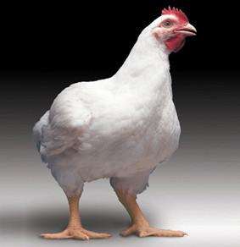
二、按生产力类型分
1、专用品种（专门化品种）
鸡有蛋用、肉型等品种

Slide 23
二、按生产力类型分
2、兼用品种（综合品种）
这类品种是指兼备不同生产用途的品种。
在农业生产水平较低的情况下形成的原始品种；
专门培育的兼用品种。
羊有毛肉兼用品种：新疆细毛羊

Slide 24
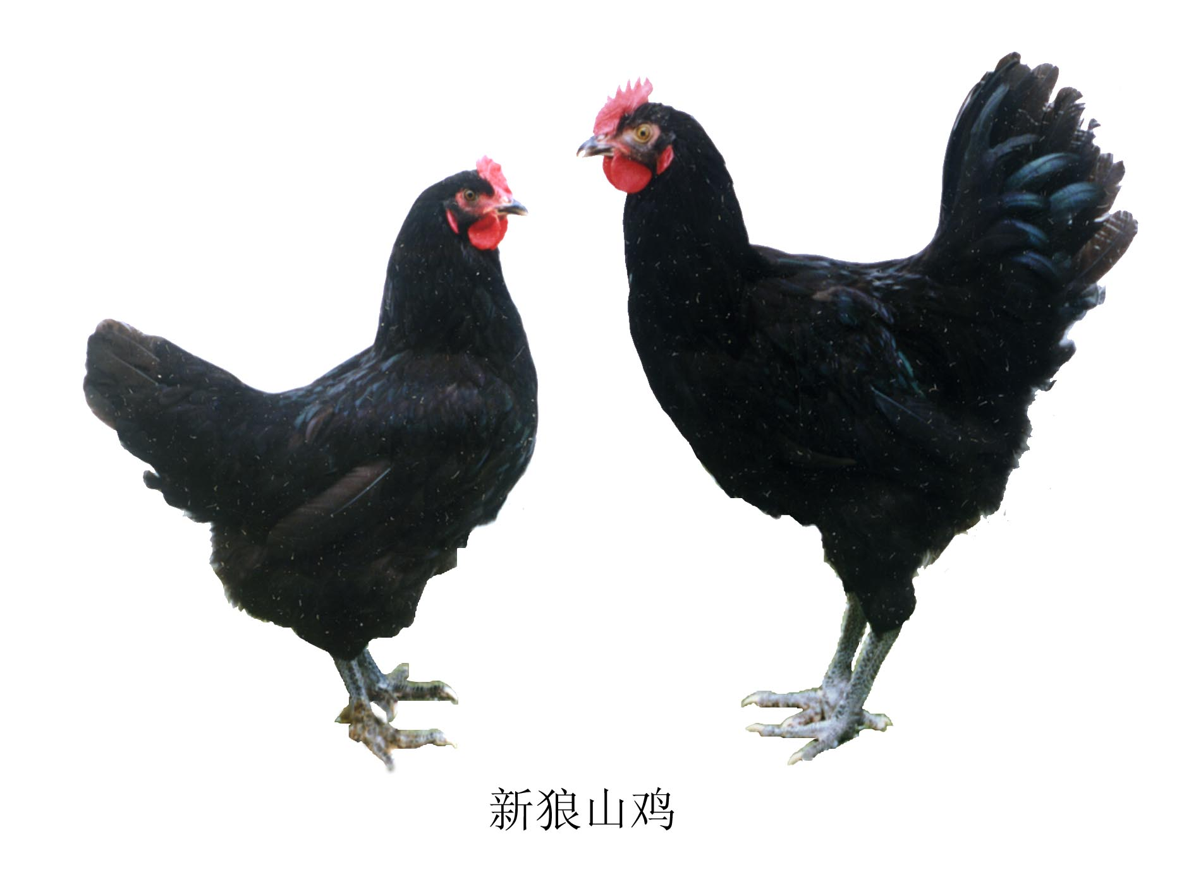
二、按生产力类型分
2、兼用品种（综合品种）
牛有乳肉兼用品种：西门塔尔牛
鸡有蛋肉兼用品种：狼山鸡，新狼山鸡

Slide 25
二、按生产力类型分
种 | 猪 | 鸡 | 牛 | 绵 羊 | 山 羊 | 马 | 兔 | 鸽
品 种 | 脂肪型、 鲜肉型、 瘦肉型 | 蛋用、 肉用、 兼用、 药用、 观赏 | 乳用、 肉用、 乳肉兼 用、役用 | 毛用、 肉用、 羔皮用、 裘皮用 | 绒用、 肉用、 乳用、 毛皮用 | 挽用、 乘用、 竞技用 | 毛用、 肉用、 兼用、 裘皮用 | 肉用、 信 鸽

Slide 26
三、按体型和外貌特征分类
1、按体型大小分
可将畜禽分为小型、中型、大型三种。
家兔有小型品种（成年体重2.5kg以下）、中型品种（成年体重3~5kg）、大型品种（成年体重5kg以上）
马有小型马或矮马（中国云南的矮马和阿根廷的微型马）、 中型马（蒙古马）、重型马（重挽马）
猪也有小型猪（中国的香猪）

Slide 27
三、按体型和外貌特征分类
1、按体型大小分
大型－重挽马
小型－矮马
小型－香猪

Slide 28
三、按体型和外貌特征分类
2、按尾的长短或大小分类
绵羊有大尾品种（大尾寒羊）、小尾品种（小尾寒羊）以及脂尾品种（乌珠穆沁羊）等。
大尾寒羊
小尾寒羊
乌珠穆沁羊

Slide 29
三、按体型和外貌特征分类
3、按毛色或羽色分类
猪有黑、白、花斑、红等品种

Slide 30
三、按体型和外貌特征分类
3、按毛色或羽色分类
鸡的芦花羽、白羽、红羽

Slide 31
三、按体型和外貌特征分类
3、按毛色或羽色分类
某些绵羊品种的黑头
喜马拉雅兔的八点黑

Slide 32
三、按体型和外貌特征分类
4、按角的有无分类
根据角的有无可 将牛、绵羊分为有角 品种和无角品种。
绵 羊还有公羊有角、母 羊无角等品种。

Slide 33
5、按鸡的蛋壳颜色分类
三、按体型和外貌特征分类
有褐壳（红壳）品 种、青壳（绿壳） 品种和白壳品种等。

Slide 34
小结
原始品种
培育品种
过渡品种
专用品种
兼用品种
体型大小
尾长短或大小 毛色或羽色 角的有无
蛋壳颜色
品种的培育程度
品种的分类
品种的生产力类型
品种体型外貌特征
在生产实际中，人们常常根据需要将这三个分类方法结合起来使用，但究竟用哪种更合适， 要视畜禽品种和有关情况而定。

Slide 35
本品种选育

Slide 36
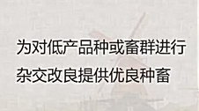
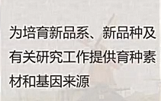
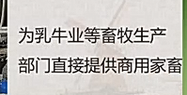
（一）概念及意义
1、概念：本品种育是指在一个品种内部通过选种选配、品系繁育、改善培育条件等措施，来提高品种生产性能的一种方法。
2、本品种选育的目的和意义：是保持和发展品种的优良特性，增加品种内优良个体的比重，克服该品种的某些缺点，达到保持品种纯度和提高整个品种质量，进一步提高生产性能。

Slide 37
3、本品种选育的类型：培育品种的选育（纯繁）和地方良种的选育
4、本品种选育的基础：品种内存在着差异，利用这些差异科学地进行选配，就可以巩固优秀的性状和变异，或者创造出新性状的个体。
5、本品种选育的适用情况：
（1）当一个品种的生产性能基本上适合市场需求，不用改变生产方向；
（2）具有某种特殊的经济价值，需要保留；
（3）生产性能虽低，但对当地特殊的自然条件和饲养管理条件、有高度的适应性。

Slide 38
本品种选育
/ Contents
地方品种选育
01
五条基本措施
引进品种选育
02
三条主要措施

Slide 40
（二）地方品种选育措施
1、地方品种的特点
体质健壮、耐粗饲、适应性强、抗病能力强。
地方品种种类繁多，在生产性能和选育程度上差异很大。
2、地方品种选育的基本措施72
（1）建立选育机构，制定选育计划
（2）划定选育基地，建立良种繁育体系
（3）健全性能测定制度，严格选种选配
（4）科学饲养，合理培育
（5）开展品系繁育

Slide 41
（三）、引入品种的选育措施
（一）引种的注意事项（1&2）
引种的概念：把外地或外国的优良品种、品系或类型引进当地，直接推广或作为育种材料的工作，叫做引种。
1.正确选择引入品种
应根据需要和可能来决定，既要看引入品种的经济价值和种用价值的高低以及是否为市场所急需，同时也要看其能否适应当地条件。
判断一个品种适宜引入的可靠方法，是先引入少量个体进行引种适应性观察，如果经观察经济价值和种用价值良好，并适应当地条件后，再行大量引入。

Slide 42
2.注意引种方法
慎重选择个体
除体质外貌、健康、发育状况外，还应加强系谱及相关资料的审查，注意亲代及同胞的生产性能，防止有害基因和遗传病。
引入的个体间不宜有亲缘关系，公畜最好来自不同的品系；
选择健壮的幼体；
引种时间最好在两地气候差异不大的季节；
严格执行检疫制度，引入途中和引入后初期应执行隔离观察制度，防止带入疫病。

Slide 43
四、引入品种的选育措施
1、引入品种的特点
（1）生产性能突出，对培育条件和育种技术要求较高；
（2）对新环境存在适应性的问题；
（3）数量少，易分散；
2、品种退化
（1）多数个体生长发育迟缓，生产性能下降；
（2）发病率和死亡率增高，繁殖性能显著降低，且有逐代加剧趋势。

Slide 44
3、引入品种的主要选育措施
（1）集中繁殖，逐步推广。
分散饲养会由于种公畜过少被迫近交而造成退化。
一般大家畜要保持3头以上公畜和50头以上母畜。
（2）合理培育，防止退化。
引种初期要尽量创造与原产地相似的饲养管理条件，
然后随着适应性的增强再逐步改变为新地区的条件，并注意营养，采取相应的饲养管理方式。
可以避免引种因暂时的不适应而导致品质退化。

Slide 45
（3）加强选种选配，开展品系繁育。
选种时，要把适应性作为选择的重点，选择在新条件下生长发育良好，繁殖力强的个体，严格淘汰有退化表现的个体；
在选配上，避免近交交配，必要时可与当地品种进行导入杂交，以增强适应性。
对公畜的使用要合理，防止配种负担过重。
有条件的地方应开展品系繁育，在保持外来品种优良性状的基础上，改进某些缺点，不断提高其生产性能，甚至建立新品系。

